Slide 1



Kompetencje cyfrowe i sztuczna inteligencja dla wolontariuszy
Szkolenie – Dzień 1 · 1 lipca 2026
Program: kompetencje cyfrowe, AI, programowanie i narzędzia graficzne

Slide 2

Kompetencje cyfrowe i sztuczna inteligencja dla wolontariuszy
Dzień 1 warsztatów · 25 lipca 2026 · Fundacja Harmonia Życia
Prowadzi: Kasper Kalfas · Cloud Data Architect & AI Trener

Slide 3
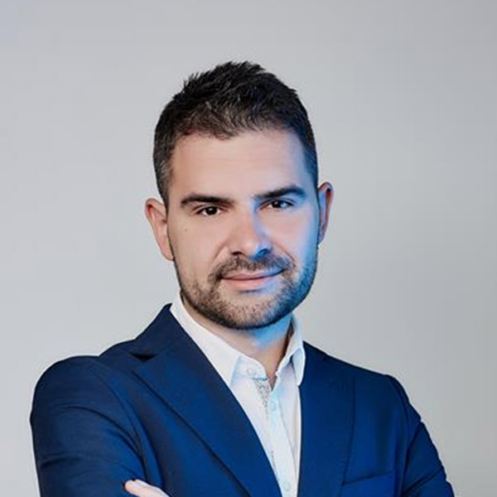
Kasper Kalfas
Lubię śpiewać karaoke 🎵🎶 i podróże do Włoch! Data & AI Expert

Slide 4
Kim jestem?
Od lat pracuję z danymi i sztuczną inteligencją — zaczynałem jak większość z Was: bez specjalistycznej wiedzy, za to z dużą ciekawością i chęcią działania. Dziś pomagam organizacjom i ludziom wdrażać rozwiązania oparte na AI w praktyce.
Doświadczenie i certyfikaty
Posiadam certyfikaty Google Cloud, Microsoft Azure, AWS oraz Databricks. Specjalizuję się w architekturze danych i szkoleniach z AI dla różnych grup odbiorców.
Prywatnie 🎤🇮🇹
Uwielbiam karaoke — i nie wstydzę się tego przyznać! A gdy tylko mogę, wyrywam się do Włoch. Dolce vita jest dla mnie prawdziwą inspiracją.
Kasper Kalfas
Cloud Data Architect & Cloud Data/AI Trener
GOOGLE CLOUD
MICROSOFT
AWS
DATABRICKS

Slide 5




Zaufali mi

Slide 6
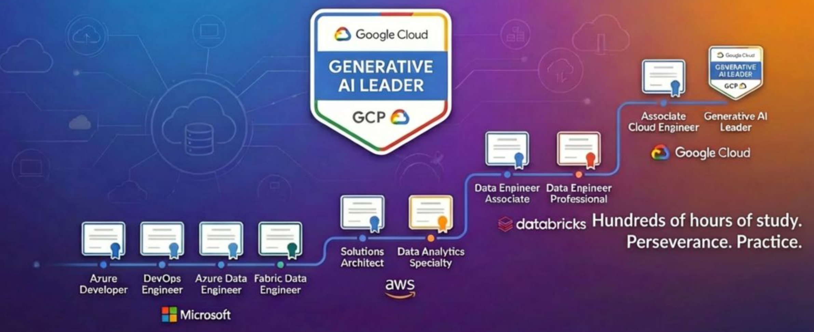
Moje certyfikaty

Slide 7
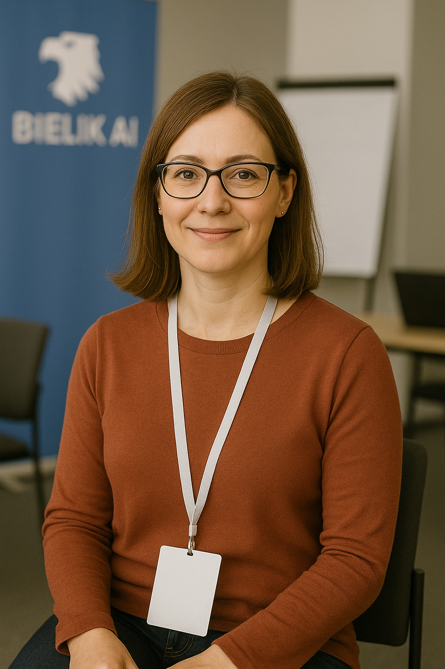
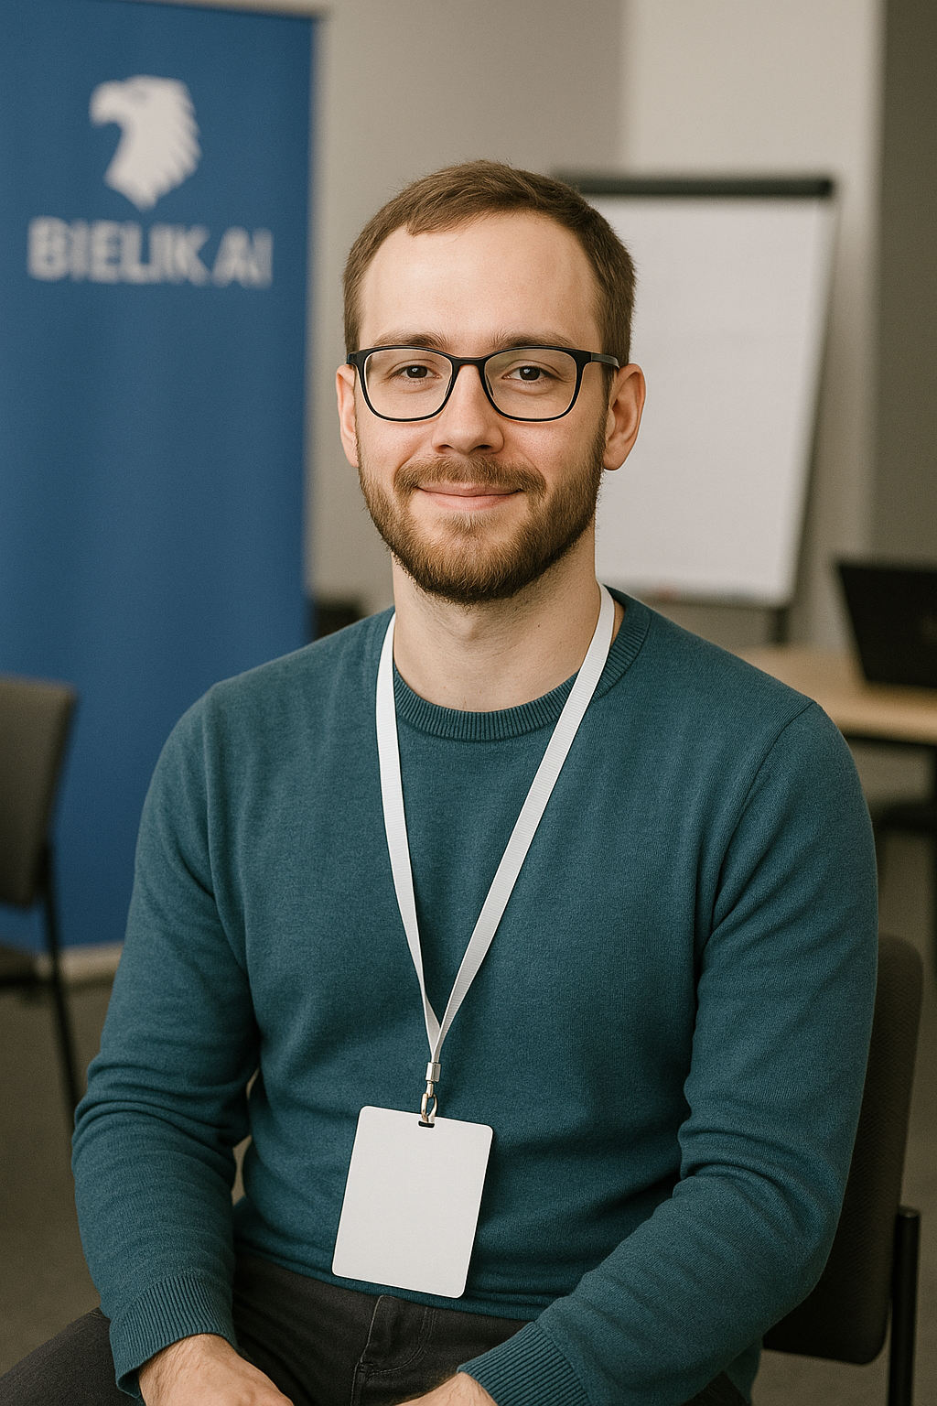
Podziękowania dla Ciebie i Ciebie!

Slide 8

Poznajmy się — Speed Dating 🔄
Zanim przejdziemy do merytoryki, czas na integrację! Ćwiczenie speed dating pozwoli nam szybko poznać się nawzajem i zbudować atmosferę otwartości, która będzie nam towarzyszyć przez cały program.
Rundy 3–4 minutowe
Rozmawiasz w parze przez kilka minut, a potem następuje zmiana partnera. Każdy pozna wielu uczestników w krótkim czasie!
Pytania pomocnicze
Twoje doświadczenie z technologią / Czego oczekujesz od szkolenia / Jedna ciekawostka o Tobie — baw się dobrze!
Cel ćwiczenia
Przełamanie lodów i zbudowanie relacji w grupie — wspólna nauka jest łatwiejsza, gdy znamy się nawzajem.

Slide 9

Witajcie! 👋
Cieszymy się, że jesteście z nami. Ten program powstał z myślą o Was — osobach, które chcą rozwijać swoje kompetencje cyfrowe i dzielić się tą wiedzą z innymi. Nie musicie mieć żadnego technicznego doświadczenia — zaczynamy od absolutnych podstaw, w przyjaznej i otwartej atmosferze.
🙌 Dla kogo?
💡 Dlaczego?
🤝 Jak?
Dla wolontariuszy i osób zainteresowanych rozwojem kompetencji cyfrowych — bez względu na poziom doświadczenia z technologią.
Technologia i AI zmieniają świat. Chcemy, żebyście byli gotowi z niej korzystać — świadomie, bezpiecznie i kreatywnie.
Przez praktyczne warsztaty, ćwiczenia w parach i grupach oraz budowanie relacji z innymi uczestnikami.
Bez obaw o „brak technicznej wiedzy" — tu każde pytanie jest dobrym pytaniem!

Slide 10

Cele programu
Program szkoleniowy Fundacji Harmonia Życia ma podwójny cel — rozwinąć Wasze własne umiejętności cyfrowe i AI, a jednocześnie przygotować Was do roli multiplikatorów wiedzy w Waszych społecznościach.
1
Przeszkolonych uczestników
Program obejmuje 15 wolontariuszy (UP), którzy przejdą przez 8 intensywnych dni warsztatów z zakresu AI, programowania i narzędzi graficznych.
2
Własny rozwój + uczenie innych
Nie tylko zdobywasz nowe kompetencje — stajesz się osobą, która potrafi przekazać tę wiedzę dalej, w swoim środowisku i organizacji.
3
Wolontariusze jako multiplikatorzy
Efekt końcowy programu to sieć przeszkolonych osób, które samodzielnie wspierają innych w nauce kompetencji cyfrowych i AI.

Slide 11



Agenda Dnia 1
Dzisiejszy dzień podzielony jest na trzy bloki tematyczne. Każdy blok to 2 lub 4 jednostki po 45 minut, z przerwami na kawę i pytania. Pamiętajcie — tempo dostosowujemy do grupy!
Blok 1 — Powitanie i cele programu
2 × 45 min · Przedstawienie prowadzącego, uczestników, celów programu i agendy całego kursu. Ćwiczenie speed dating.
Blok 2 — Podstawy kompetencji cyfrowych
2 × 45 min · E-mail, chmura obliczeniowa, ochrona danych osobowych (RODO). Praktyczne ćwiczenia i przykłady z życia wolontariusza.
Blok 3 — Wprowadzenie do AI
4 × 45 min · Czym jest sztuczna inteligencja, jak działa, jak z niej korzystać odpowiedzialnie. Omówienie regulacji prawnych UE dotyczących AI.

Slide 12
8:00 – 9:30
Blok 1: Powitanie i cele programu — Przedstawienie, omówienie programu, ćwiczenie "speed dating".
9:30 – 10:15
Blok 2 (część 1): Podstawy kompetencji cyfrowych — Rozpoczęcie tematu e-maila, chmury obliczeniowej, ochrony danych.
10:15 – 10:25
Przerwa kawowa ☕
10:25 – 11:10
Blok 2 (część 2): Podstawy kompetencji cyfrowych — Kontynuacja praktycznych ćwiczeń i przykładów.
11:10 – 12:40
Blok 3 (część 1): Wprowadzenie do AI — Czym jest sztuczna inteligencja, jak działa i jak z niej korzystać.
12:40 – 12:55
Przerwa obiadowa 🥪
12:55 – 14:25
Blok 3 (część 2): Wprowadzenie do AI — Omówienie regulacji prawnych UE i odpowiedzialnego wykorzystania AI.

Slide 13
Mapa całego programu — 8 dni szkoleniowych
Program rozłożony jest na 8 pełnych dni warsztatów między lipcem a listopadem 2026 roku. Każde spotkanie buduje na poprzednim, prowadząc Was od podstaw do zaawansowanego stosowania AI w praktyce.
Dzień 1 · 25.07.2026
1
Podstawy cyfrowe + Wprowadzenie do AI
2
Dzień 2 · 08.08.2026
Bezpieczeństwo w sieci, Copilot / Claude / NotebookLM, generatywna AI
Dzień 3 · 12.09.2026
3
Materiały prezentacyjne w Gamma.app, wystąpienia publiczne z AI
4
Dzień 4 · 19.09.2026
Podstawy Pythona wspierane przez Copilota
Dzień 5 · 26.09.2026
5
SQL z AI, systemy agentowe i RAG
6
Dzień 6 · 17.10.2026
Baza wiedzy w Obsidianie + Claude.ai, warsztaty z Bielik.ai
Dzień 7 · 24.10.2026
7
Grafika i wideo generowane przez AI, AI Act w organizacjach pozarządowych
8
Dzień 8 · 07.11.2026
Praktyczne zastosowania AI w wolontariacie + podsumowanie i przygotowanie do uczenia innych

Slide 14
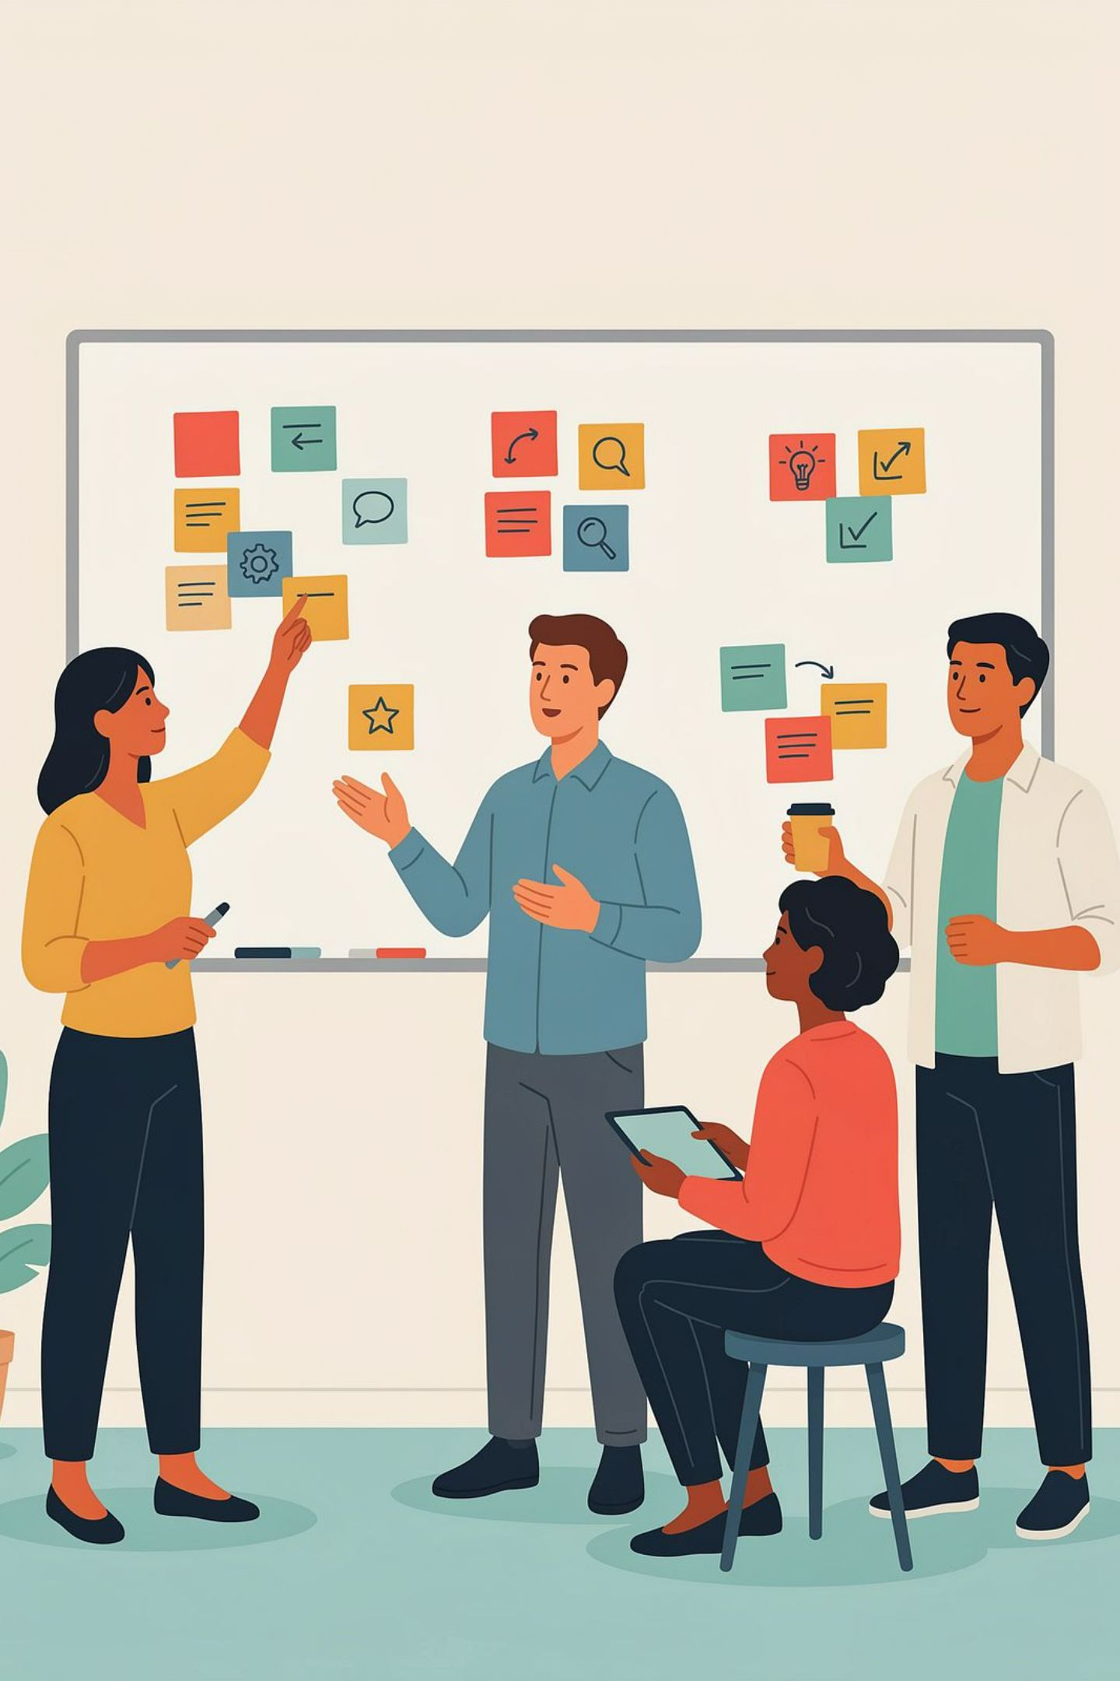
Czego od nas oczekujecie? 💬
Zanim przejdziemy dalej, chcemy poznać Wasze oczekiwania i obawy. To ważna część każdego dobrego szkolenia — program powinien odpowiadać na realne potrzeby uczestników. Zbieramy odpowiedzi wspólnie na flipcharcie lub w dokumencie współdzielonym.
🎯 Co chcesz osiągnąć?
😟 Jakie masz obawy?
Co chciałbyś/chciałabyś umieć robić po zakończeniu programu? Jakie konkretne umiejętności są dla Ciebie najważniejsze?
Czy coś w związku z AI lub technologią budzi Twój niepokój? Żadna odpowiedź nie jest zła — szczerość pomaga nam dostosować program.
✨ Co Cię tu przyciągnęło?
Co sprawiło, że zdecydowałeś/zdecydowałaś się wziąć udział w tym programie? Co motywuje Cię do nauki nowych kompetencji?

Slide 15
Co będziesz potrafić w listopadzie? 🚀
Po ukończeniu wszystkich 8 dni szkoleniowych będziesz wyposażony/a w kompletny zestaw kompetencji cyfrowych i AI — gotowy do użycia zarówno w codziennej pracy wolontaryjnej, jak i do przekazania innym.
Praca z narzędziami AI
Tworzenie treści
Baza wiedzy i RAG
Samodzielnie korzystasz z ChatGPT, Claude, Copilot i NotebookLM w codziennej pracy i wolontariacie.
Projektujesz własne prezentacje, grafiki, wideo i treści programistyczne w Pythonie i SQL.
Budujesz własną bazę wiedzy w Obsidianie i korzystasz z zaawansowanych systemów agentowych i RAG.
Bezpieczeństwo i AI Act
Multiplikator wiedzy
Rozumiesz zasady bezpieczeństwa w sieci, ochrony danych oraz regulacji unijnych dotyczących AI.
Jesteś gotowy/gotowa przekazywać zdobytą wiedzę dalej — jako przeszkolony wolontariusz-edukator w swojej społeczności.

Slide 16

Zaczynamy! 🎉
Mamy wszystko, czego potrzeba — świetną grupę, otwarty umysł i pełną agendę. Czas przejść do działania!
Pytania przed startem?
Jeśli masz jeszcze jakieś pytania organizacyjne lub merytoryczne — to najlepszy moment, żeby je zadać. Żadne pytanie nie jest zbyt proste!
Następny krok
Przechodzimy do Bloku 1: Podstawy kompetencji cyfrowych — e-mail, chmura, ochrona danych osobowych. Wygodnie usiądźcie i gotowi!
Pamiętajcie: tempo dostosowujemy do grupy. Pytajcie śmiało — po to tu jesteśmy! 💪

